Slide 1


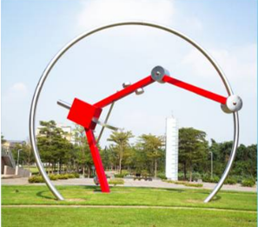
網路金融社群媒體大數據分析與應用
~精準掌握企業決策脈絡~
陳育仁
國立高雄第一科技大學 財務金融學院
會計資訊系 / 資訊財務碩士學程 / 財金大數據中心 教授
107年01月24日

Slide 2
財金大數據中心
‧ 14人研究與新創團隊
‧ 專長: 企業系統開發、知識工程與管理、
網路商業智慧、大數據分析與應用
‧ 知識工程與管理:
- 知識擷取、自然語言處理、語意分析
‧ 已發表32篇國際學術期刊 (SCI/SSCI)

Slide 3
報告大綱
‧大數據迷思
‧(金融)大數據應用議題
‧(金融)大數據應用系統
(財金大數據中心系統商品研發成果)

Slide 4
從產業發展趨勢與變化談起
一個趨勢、四種變化
趨勢：所有行業都是服務業
變化(一)：全世界電腦連上網路(網路化)
變化(二)：虛擬企業成為主流(虛擬化）
變化(三)：全球性競爭與合作(全球化）
變化(四)：企業智慧決定競爭力(知識化、智能化)

Slide 5
企業因應之道
快速回應 (Quick Response)
效率式消費者回應 (Efficient Consumer Response)
供應鏈管理 (Supply Chain Management)
電子商務 (Electronic Commerce)
企業電子化 (e-Enterprising)
產業電子化（e-Business）
雲端/物聯網/區塊鏈/大數據

Slide 6
數位時代下的四個潮流
Cloud Computing 雲端運算
↓
Internet of Things (IoT) 物聯網
Big Data 大數據/巨量資料/海量資料
↓
Industry 4.0 工業4.0 / Business 4.0 商業4.0

Slide 7
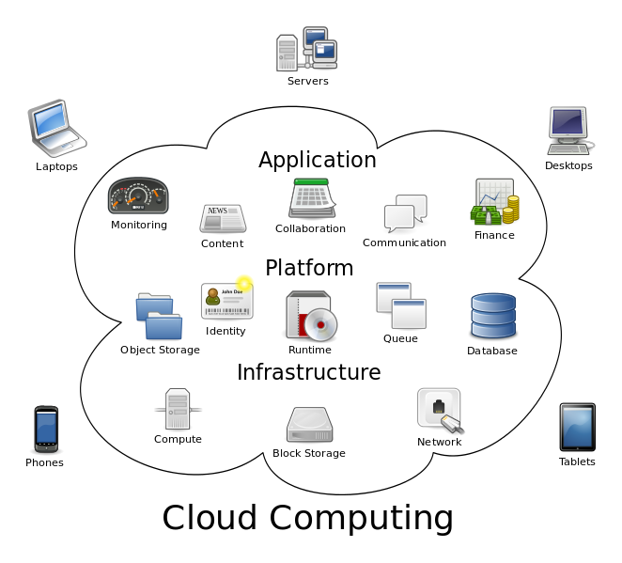
Cloud Computing
是一種透過Internet的運算方式，來依據個別需求給予
不同服務。優點是大家可以共享軟硬體資源與資訊。

Slide 8

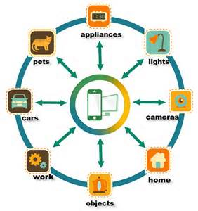
Internet of Things (IoT)
物聯網(IoT)是一種將所有物件串連在一起的智能網絡。
利用如射頻識別、無線通信、實時定位和傳感等技術與設
備，使任何智能化物體透過網絡進行信息交流。

Slide 9
Blockchain
過去、現在:
對金融體制的信任: 將財產交給銀行來保管
對政府機構的信任: 身分認證 (護照、駕照、健保卡, ...) 等個人隱私資訊交給政府保管
過去我們必須完全仰賴信任第三方 (銀行, 政府...) 來傳遞價值與證明資產所有權。
銀行服務有足夠便利性嗎? 政府機構有足夠效率性嗎？

Slide 10
Blockchain
未來: (信任、安全、有效率)
導入區塊鏈解決方案：點對點的價值傳遞鏈，在一個由密碼學保護的共享帳本上，沒有任何單一實體可以竄改帳本上的資料。
不須仰賴第三方如銀行、政府，區塊鏈本身就是具信任機制的基礎建設
區塊鏈將變革與創新導入過去缺乏競爭的產業環境。

Slide 11
Blockchain商業應用
數位化貨幣
數位證券化應用
供應鏈產銷履歷
公民電子投票
健康醫療紀錄
智慧合約
商業登記

Slide 12

Industry 4.0 / Business 4.0
利用 電腦、網路、Big Data
打造 智慧型工廠 (Smart Factory)/商業模式
(從產品開發到行銷的全過程賦予「智慧」，
可以提高生產與銷售效率、速度和靈活性)

Slide 13
大數據/巨量資料/海量資料 (Big Data)
從資訊系統演進談起: 資料量、多樣性、複雜性
資料價值密度
大數據(Big Data)
互聯網(IoT)
客關係管理(CRM)
企業資源規劃(ERP)
資料量
多樣性
複雜性
逐漸增加
資料價值
密度
逐漸降低

Slide 14
Big Data主角是Data
- 巨量資料沒有清晰的界定，它的範圍會隨著科技
的進步而不斷變化。
- 過去所謂的巨量資料，今天已經不是巨量資料了，
例如: 交易流水帳。
Garner (2011): 巨量資料已經超出常用硬體與軟體工具
在可接受時間範圍內對資料的處理能 力
McKinsey (2011): 巨量資料是超出典型資料處理環境
收集、儲存、管理與分析能力的資料集

Slide 15
Big Data不是新技術，是注意力
Big Data是新技術/工具嗎?
‧ Data Mining/Data Warehouse/Text Mining
‧ Statistics
‧ Machine Learning
‧ Hadoop、Spark
‧ Java、C #、Python、R、VB.NET…etc.
Big Data是『企業注意力』
不要將巨量資料視為獨立的課題來看待，應該從企業
的「核心業務問題」出發，如何結合「巨量資料分析
」來解決這些問題才是根本。

Slide 16
Big Data真正價值是 「商業需求應用」
巨量資料應該關心的是「商業上需求應
用」; 重點是為滿足商業需求，正確的選
用相應的IT分析技術。

Slide 17
基礎架構
資料處理模組 - 資料擷取
產品資訊
客戶資訊
交易紀錄
傳統
結構化資料
文本資訊
圖像資訊
視頻資訊
音頻資訊
數位足跡
半結構、
非結構化資料
Notes:
除了傳統之結構化資料外，半結構非結構化資料也正日趨增長
所以除了巨量的挑戰以外，還有資料結構複雜化的挑戰。

Slide 18
傳統的Data來源
以金融服務業為例，現有(傳統)資料來源包括:
- 客戶資訊
- 產品與帳戶信息
- 交易與事件資訊
- 客戶盈利
- 傾向與風險評分

Slide 19
Big Data的來源
以金融服務業為例，可用的新資料來源包括:
- 訪問會話
- 網頁(網頁搜尋、瀏覽的過程)
- 社交(Blog、Facebook、Twitter)
- 30億次/day、4億則留言/day
- 語音與文本(如諮詢與投訴)
- 客戶交互(如分行票據、訪談、電子郵件)

Slide 20
傳統數據分析 VS. 大數據分析
現行數據分析:
描述性分析：胃痛、脹氣→胃炎
預測分析：反覆胃痛、飲酒→可能導致胃潰瘍
大數據分析:
規範分析：生活日誌(紀錄三餐量/時間)、
壓力量表、工作型態
→找出飲食習慣、作息或壓力
與疾病相關性

Slide 21
對Big Data的認知
巨量資料不在乎資料量大，在乎的是資料的
客觀性與完整性 (多樣性與複雜性)。
(更多、更亂、但有用最重要)
利用資料的客觀性與完整性，搭配相對應的
IT分析技術來有效地因應企業的核心業務問
題。
商業需求+巨量資料範圍+IT技術=企業創新價值

Slide 22
利用Big Data 創造企業價值
讓大數據說話吧！
應用案例介紹

Slide 23
Google
‧每天累積30億筆搜尋資料 (如: 止咳退燒)
‧搜尋字眼的頻率→流感傳播的時間、地區
‧4億5千萬種數學模型，測試搜尋字眼，再與
美國疾病管制局實際流感病例比較
→45個關鍵搜尋字眼
‧精準的預測全美流感疫情擴散的時間與地區

Slide 24
Farecast
‧神奇的機票票價預測網站 www.farecast.com
‧產品差異性小、票價變化大、有大數據資料
的商品: 飯店客房、音樂會門票、二手車等
‧2008年微軟以1億1千萬美元買下
‧75%預測準確度，平均讓每位旅客省下50美元

Slide 25
Xoom
‧國際匯款業務
‧分析匯款交易(每一筆)
‧2011年某一天巨量資料分析系統警聲大作
‧發現在New Jersey有一批信用卡交易出現異常
樣本=母體時代的來臨

Slide 26
Wal-Mart
‧分析大量結帳資料
‧發現每週五晚上啤酒與尿布銷售量呈現高度
正相關，原因是?
‧決定啤酒與尿布擺在一起，銷售量提升3成

Slide 27
Amazon
打造個人化的購物環境
‧Amazon網路平台偷偷的紀錄使用者所有網頁
上的行為:
- 訂單
- 商品的搜尋記錄
- 曾經放在購物車的商品
- 使用者在某商品頁面停留的時間
- 使用者滑鼠點擊的物件

Slide 28
Amazon
‧2013年申請預測性物流專利
‧根據巨量用戶數據預判用戶的購買行為，
提前將商品運出倉庫，放到托運中心寄存，
等用戶真的下單了，立即裝車送往用戶家

Slide 29
柯P競選利器 - Big Data分析
‧從1400萬人次的台灣臉書用戶，共按出6億個讚
的海量數據中，監測網路輿論，進而對柯P提出
具體因應建議。
‧大數據告訴他們:
MG149案爆發，每天有60％繞著MG149

Slide 30
柯P競選利器 - Big Data分析
‧柯P受到網友好評的關鍵字是
「公開、透明、開放」
當柯P召開記者會發表
「光明磊落」聲明，反擊MG149案後，數據顯示
MG149的聲量從尖峰的80％驟降到10％。

Slide 31
財金大數據中心
產學合作績效 (105~)

Slide 32
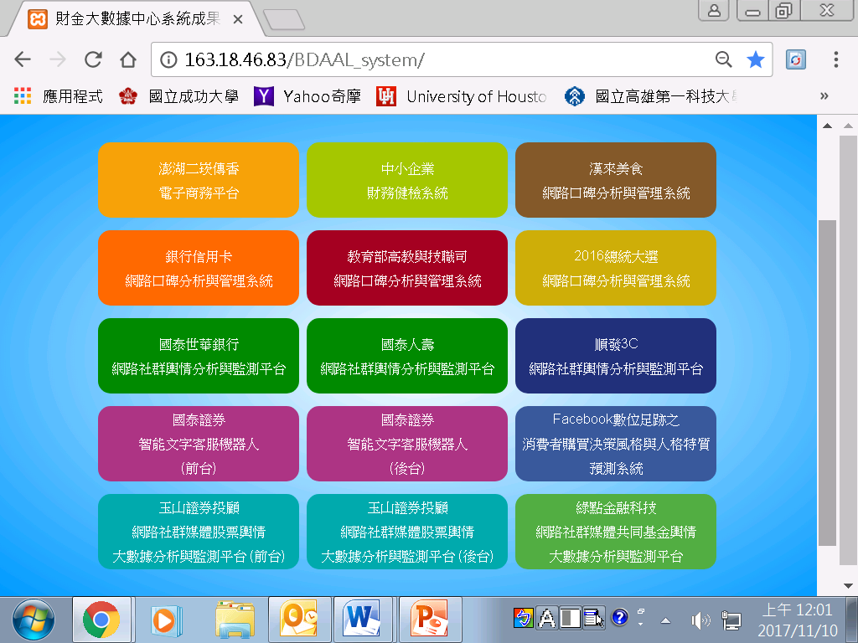

Slide 33
系統商品
‧ 網路社群媒體輿情分析與監測系統
‧ 智能客服機器人
‧ Facebook數位足跡之消費者購買風
格預測系統
‧ 校園ULife APP

Slide 34
基礎架構
股票輿情、監測與預測基礎架構
資料整合應用
資料分析模組
資料擷取
資料處理環境
Notes:
資料整合應用（顧名思義）
資料處理模組（顧名思義）
資料處理環境（顧名思義）

Slide 35
資料整合應用
產品開發
市場行銷
顧客服務
管理
風險管理
…
資料處理模組
資料分析
描述性分析
診斷分析
預測分析
決策分析
資料擷取
資料處理環境
Hadoop
Spark

Slide 36



基礎架構
資料處理環境
分佈式數據基礎設施
Notes:
Hadoop 和Apache Spark 兩者都是大數據處理框架，但是各自存在的目的不盡相同。
Hadoop 實質上更多是一個「分佈式數據基礎設施」
比如『我們要數圖書館中的所有書。A先生數 1 號書架，B先生數 2 號書架，C先生數 3號書架。這就是分佈運作。我們人(節點)越多，數書就更快。最後再把所有人的數統計加在一起。』如此一來，便能加快資料的處理速度

Slide 37





基礎架構
資料處理環境
快速資料處理速度
過去
運算
運算
運算
讀取
寫入
讀取
寫入
讀取
寫入
運算
運算
運算
現在
讀取
寫入
讀取
寫入
讀取
寫入
Notes:
而Spark則在著重於資料處理的速度。
相較於過去，以往在執行運算時，需要將中間產生的數據，儲存在硬碟中；當需要再進行下一個運算程序時再從硬碟取出來，直到所有程序處理完成。如此之運作方式，不僅耗時也耗資源。
然而有另一種介質，即記憶體，其存取速度是比傳統硬碟快的
因此Spark的操作都是在記憶體中進行的，因此避免了傳統處理上費時的硬碟之讀寫操作。

Slide 38
基礎架構
資料處理環境
Notes:
因此結合hadoop及Spark，能夠建立高速的資料處理環境，以迎合大量資料處理

Slide 39
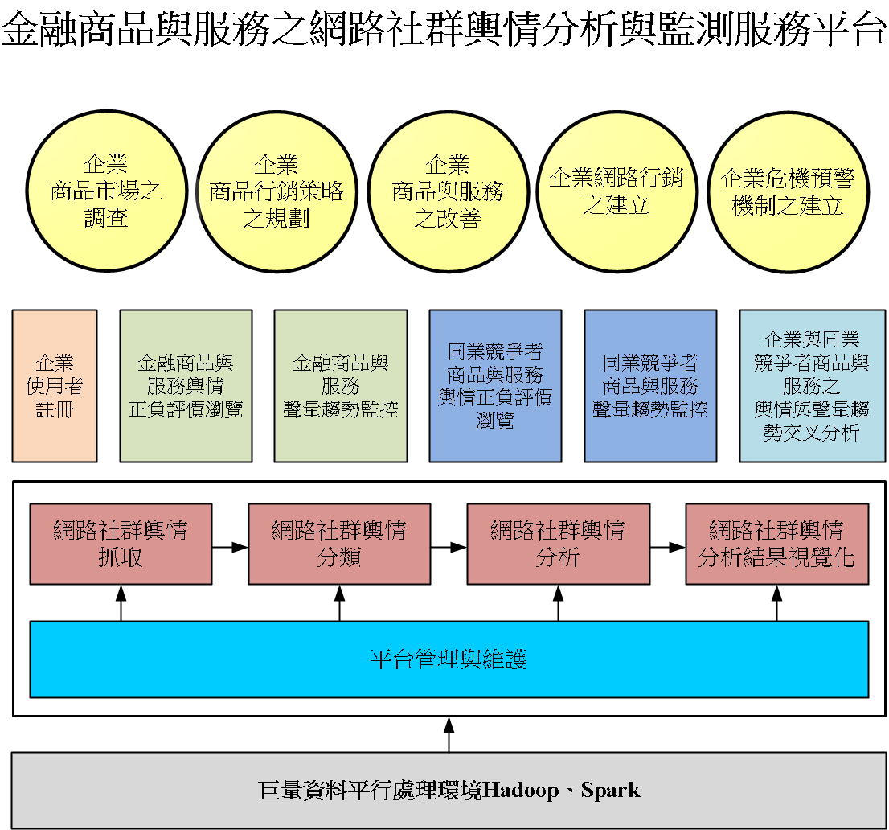
網路社群媒體金融大數據分析與應用

Slide 40
網路金融社群媒體 大數據分析與應用案例 (1)
銀行業網路社群媒體輿情分析與監測
服務平台

Slide 41
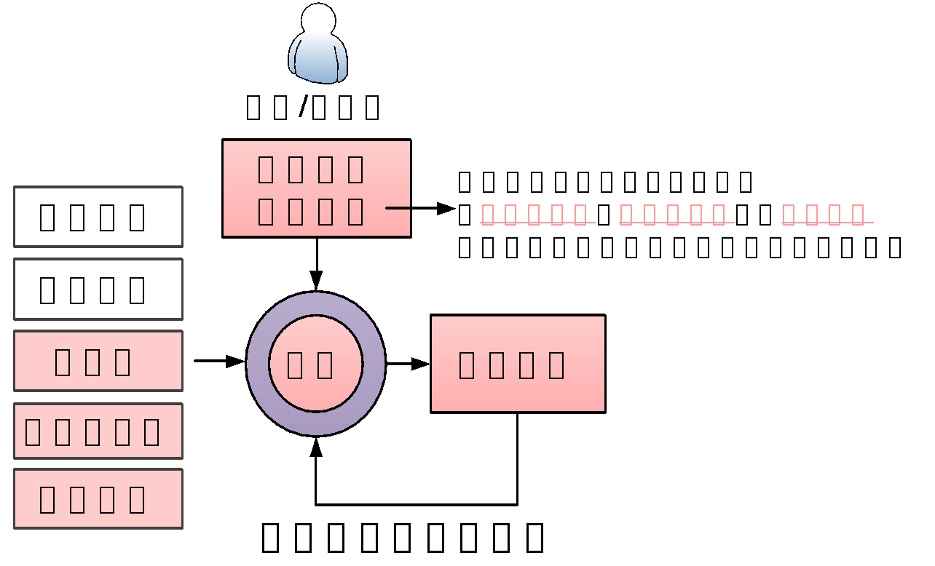

Slide 42
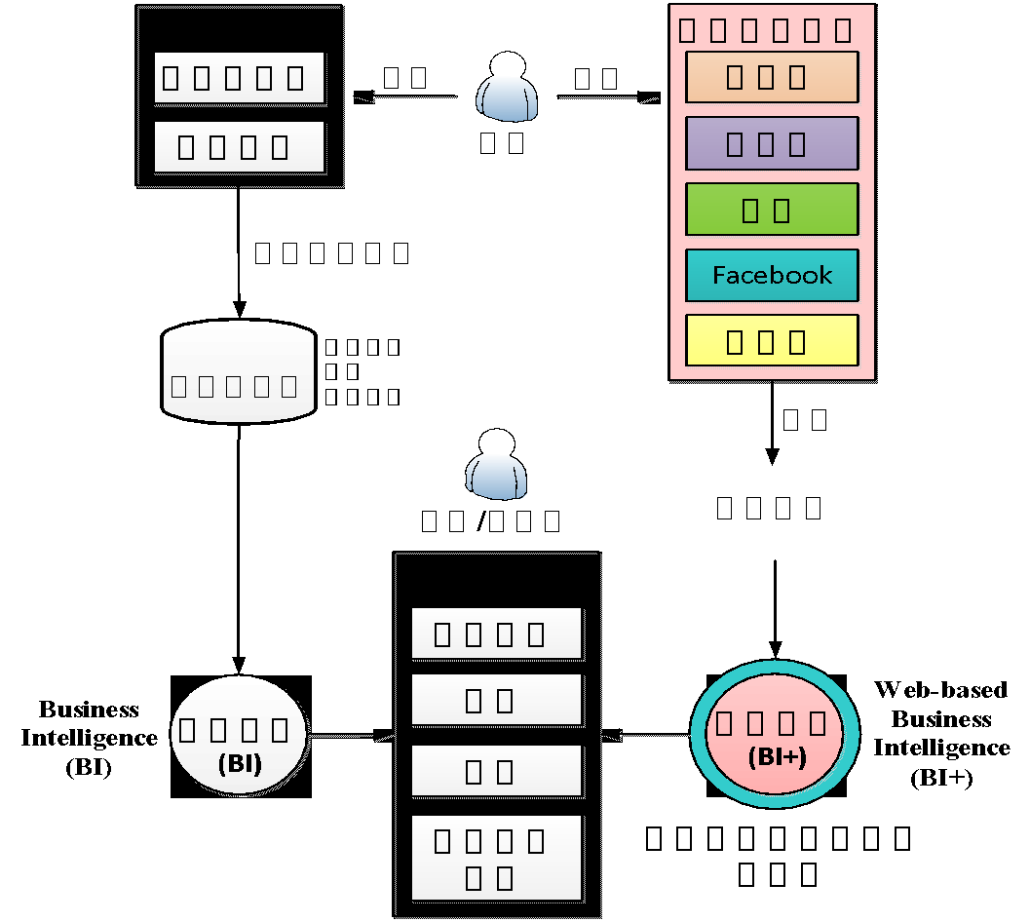

Slide 43
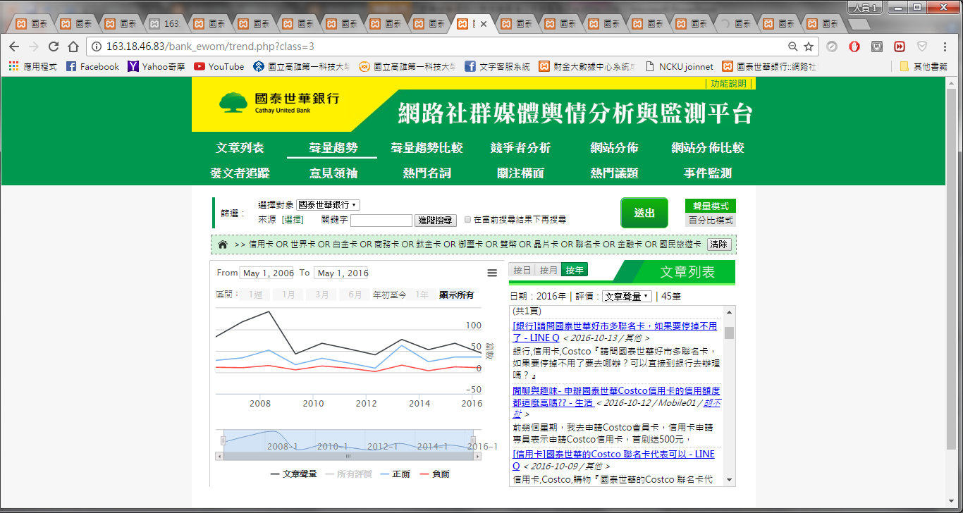
聲量趨勢

Slide 44
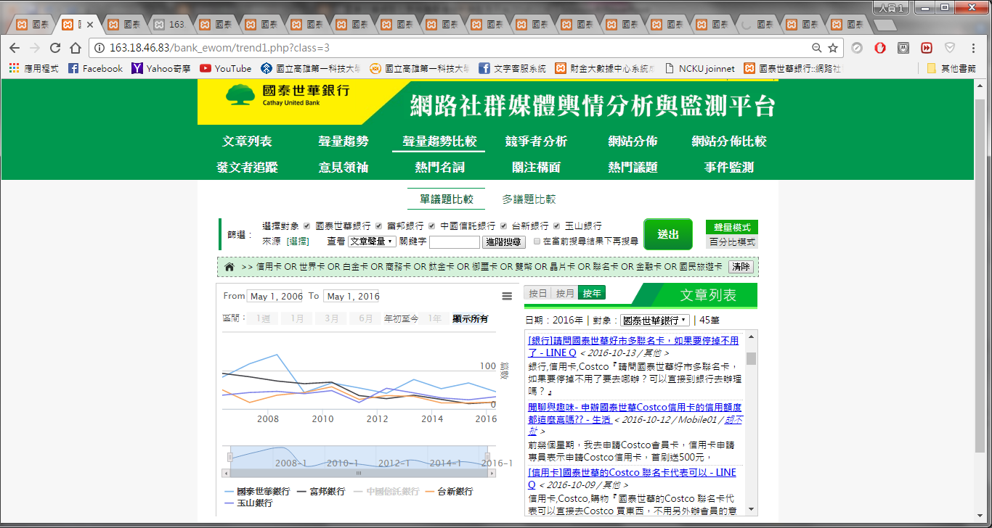
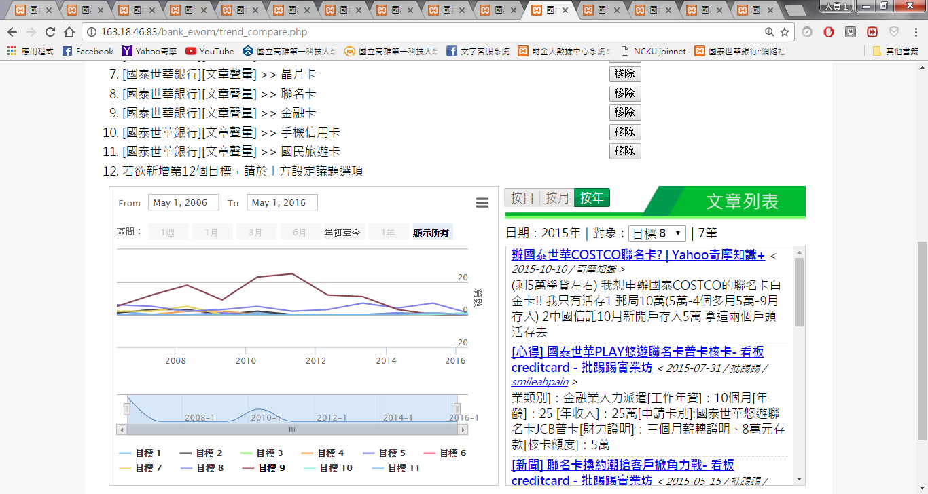
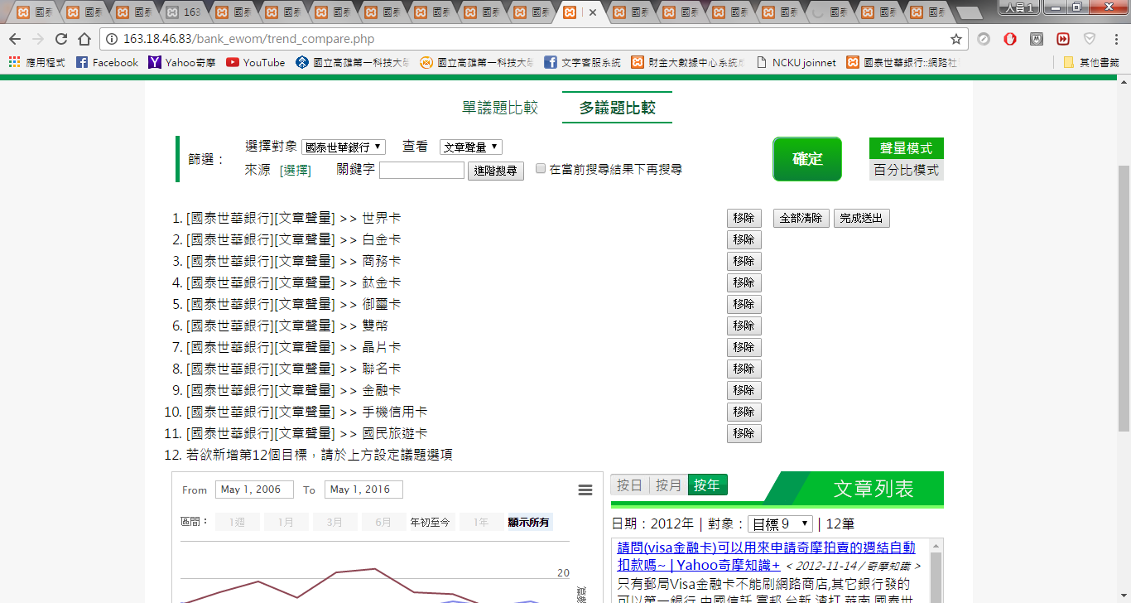
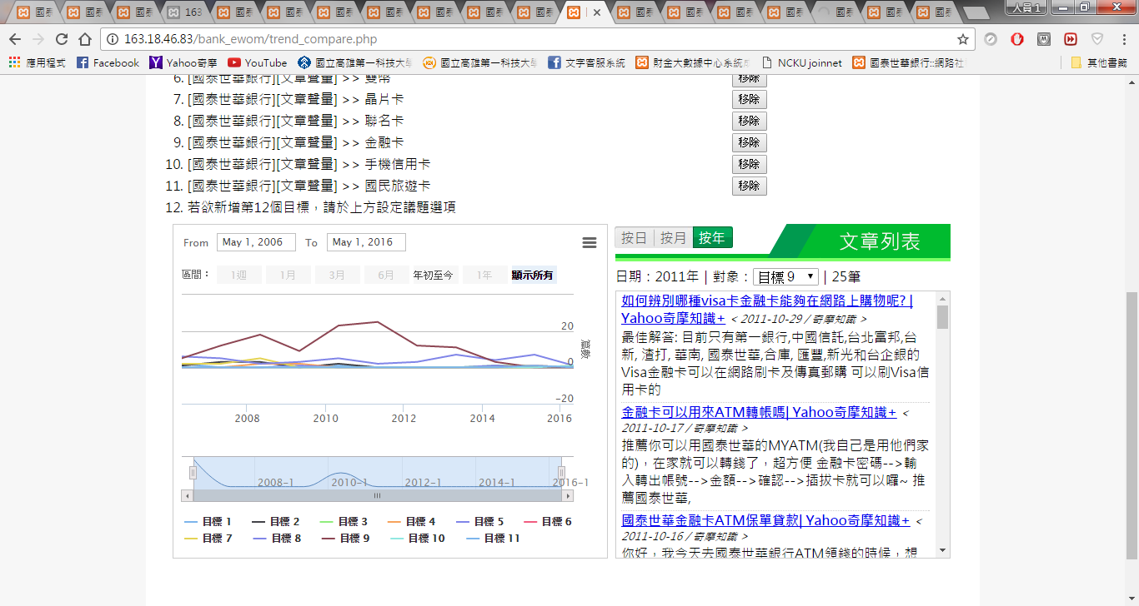
聲量趨勢比較

Slide 45
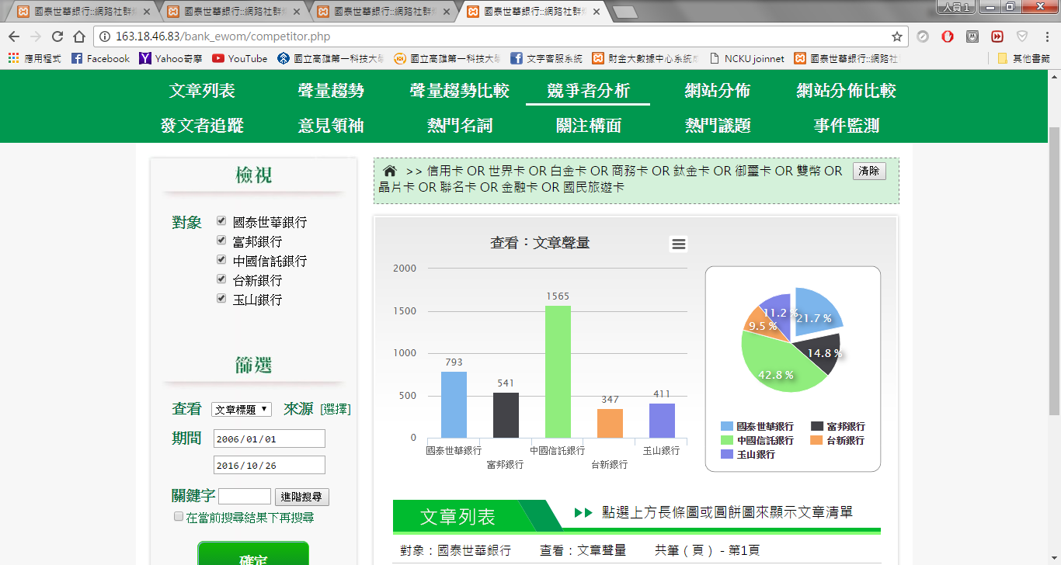
競爭者分析
Notes:
又分有多議題比較

Slide 46
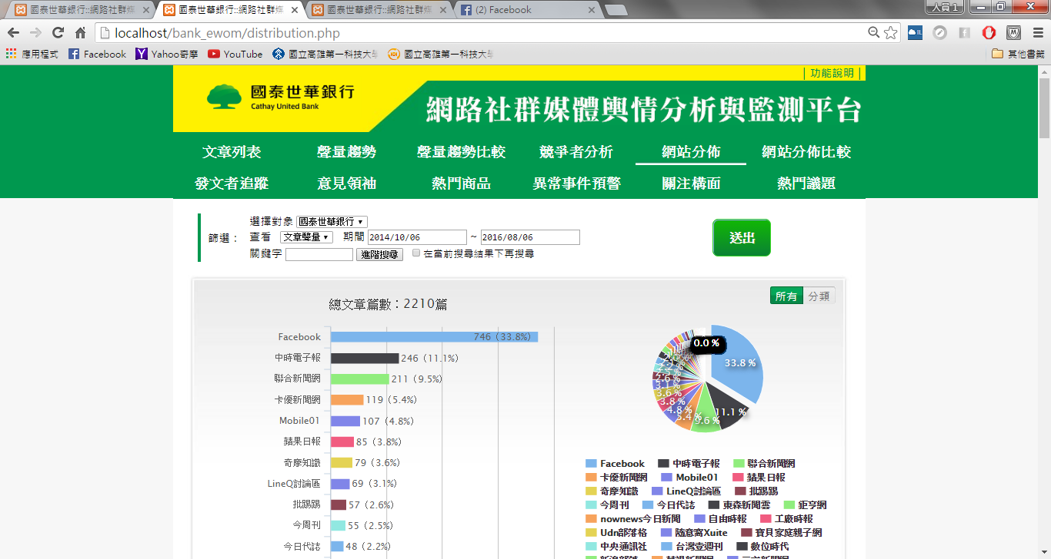
網站分佈
Notes:
幫助了解我們的文章或評價主要分配在哪些網站，可以讓我們知道哪些網站是需要特別去經營的。

Slide 47
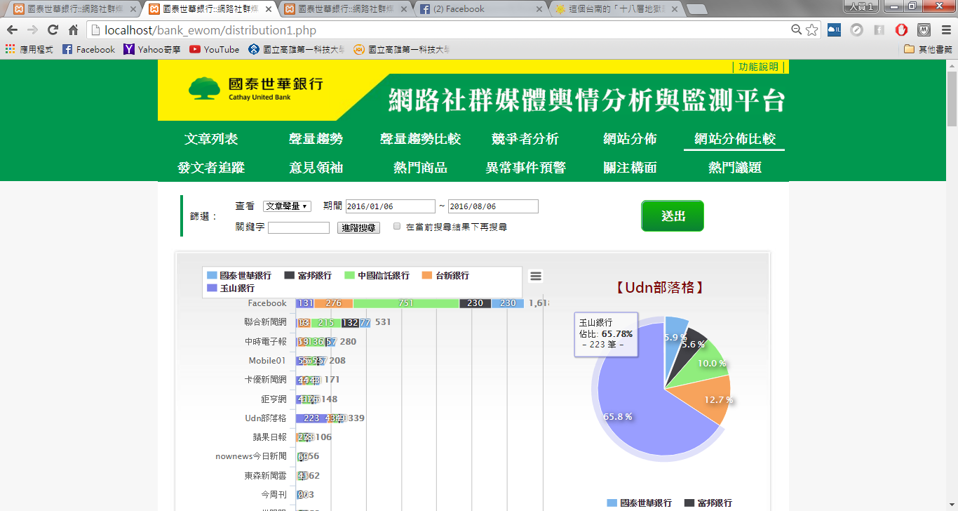
網站分佈比較
Notes:
幫助了解各家業者之文章或評價在各個網站的占比。
例如得知玉山銀在Udn部落格有比較活絡的討論，那是不是也應加強我方在Udn部落格之經營

Slide 48
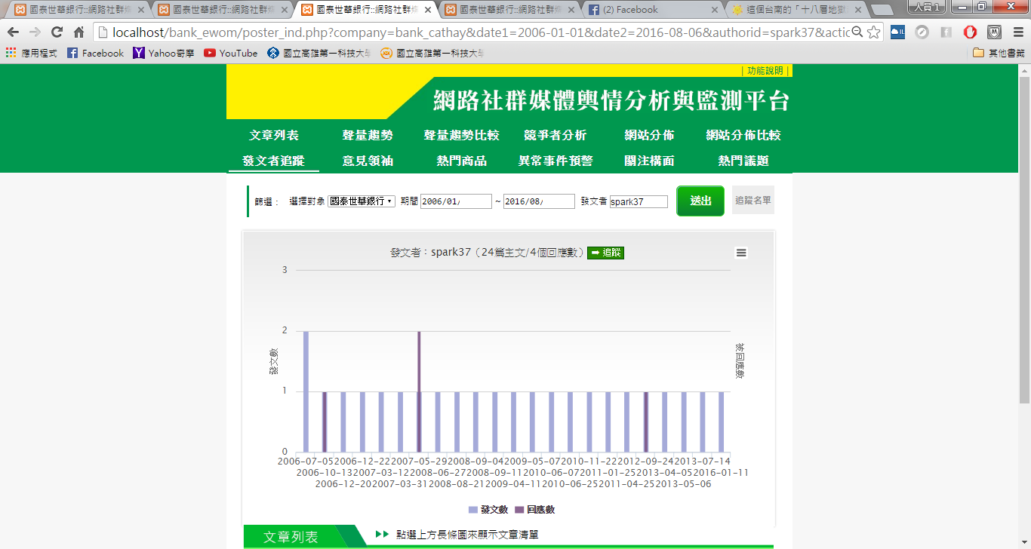
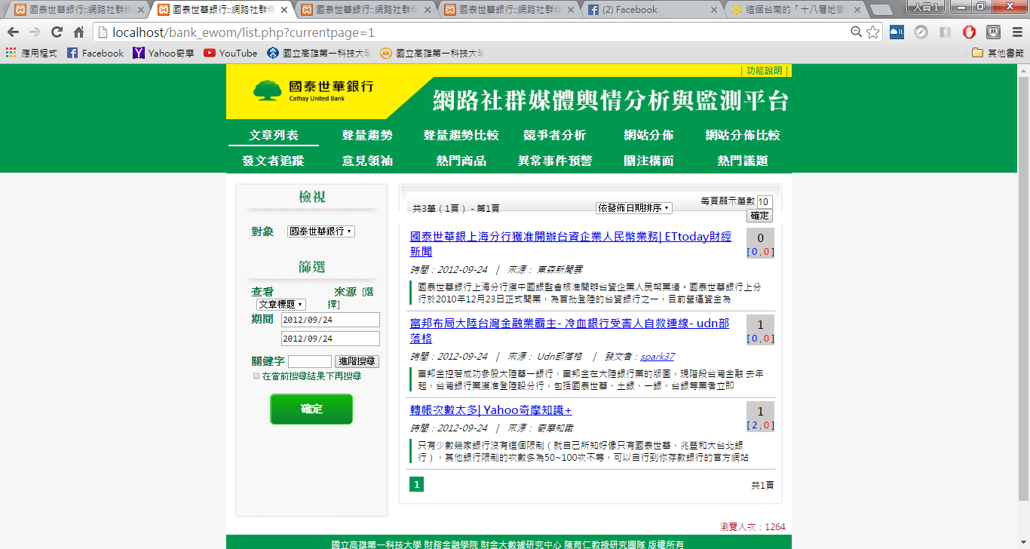
發文者追蹤
追蹤 / 取消追蹤
Notes:
了解發文者之發文、回覆及評價狀況。
在先前介紹資料顯示的部分，均有提供發文者連結可以連結到這個網頁

Slide 49
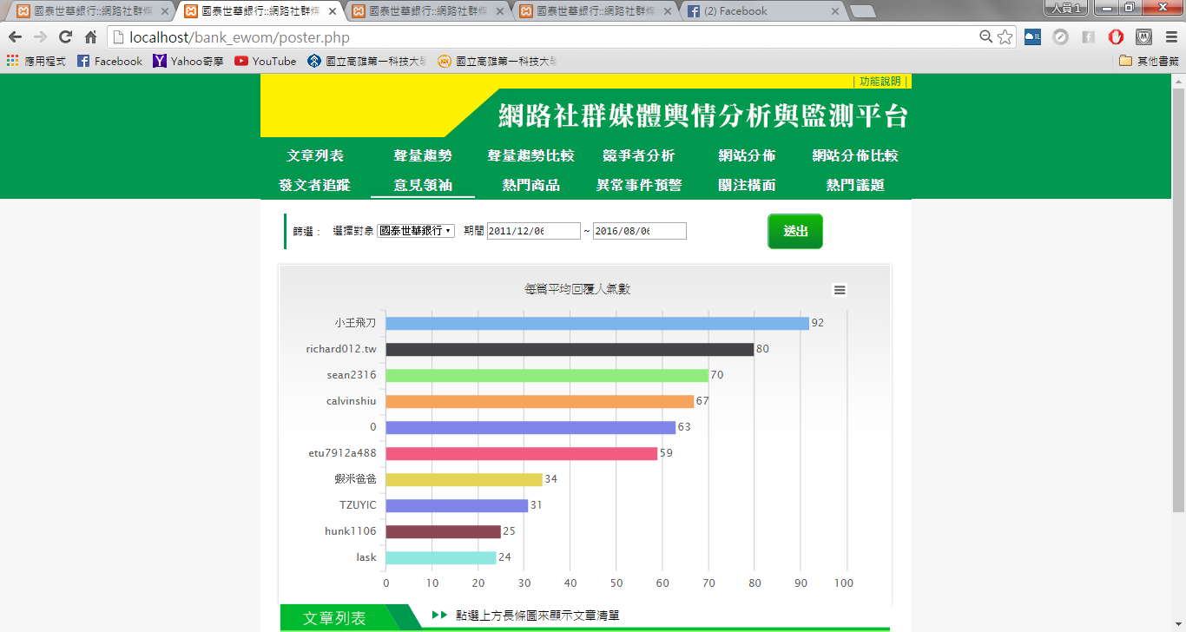
意見領袖
Notes:
發文者的文章被回覆的數量越多，代表越多人關注他的文章
另一層也表達出他能影響的人越多，影響力越大，有可能是意見領袖

Slide 50
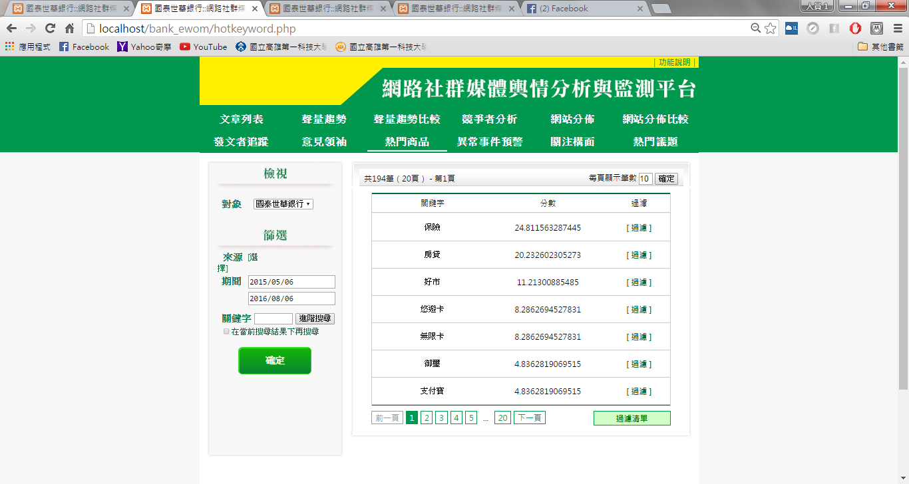
熱門名詞
Notes:
計算文章討論中特徵詞的重要性，挖掘熱門討論項目。

Slide 51
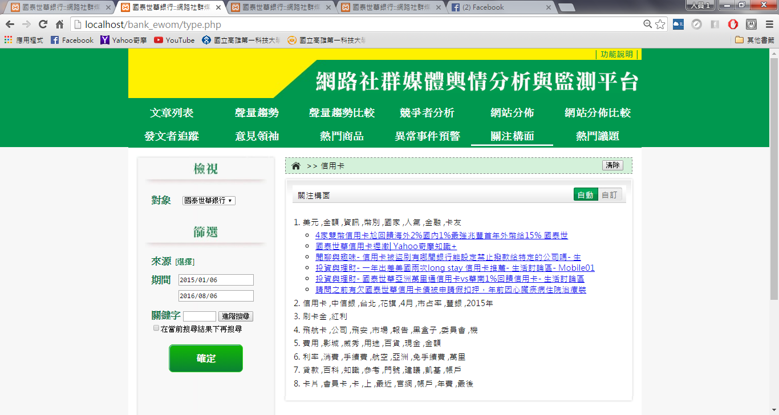
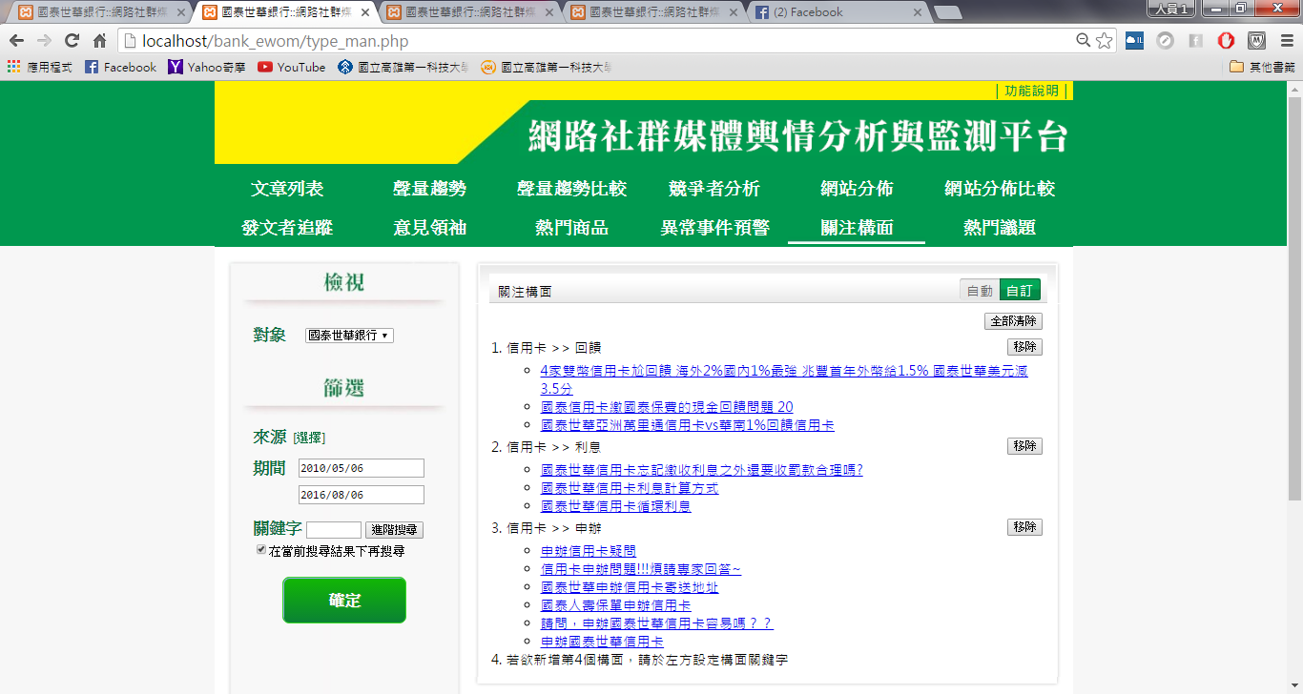
關注構面
Notes:
可了解信用卡輿論中所談及之構面有哪些（分群顯示），每群均有該構面的特徵詞
另也提供該構面之文章連結
-
又可手動自訂

Slide 52
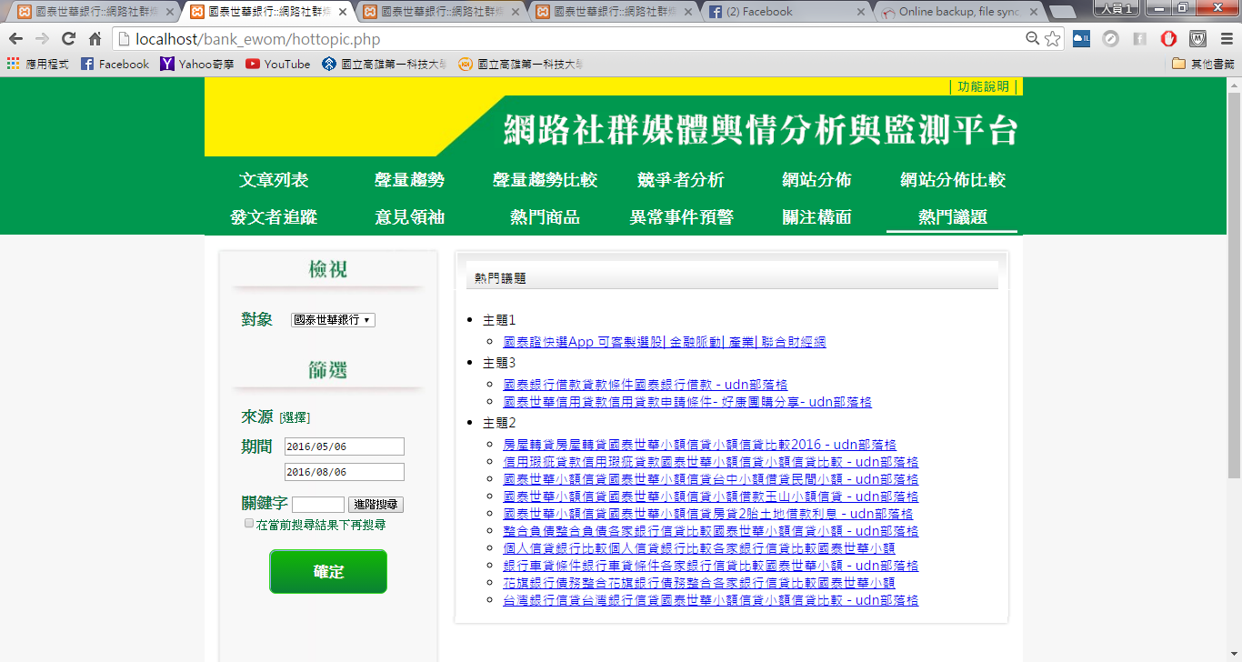
熱門議題
Notes:
主題一：App
主題二：貸款
主題三：信貸

Slide 53
Notes:
主題一：App
主題二：貸款
主題三：信貸

Slide 54
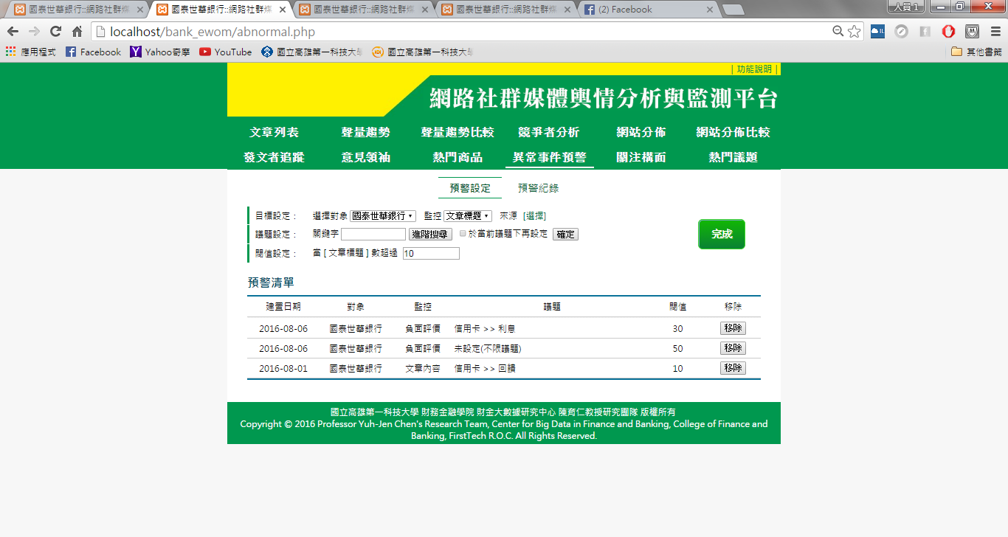
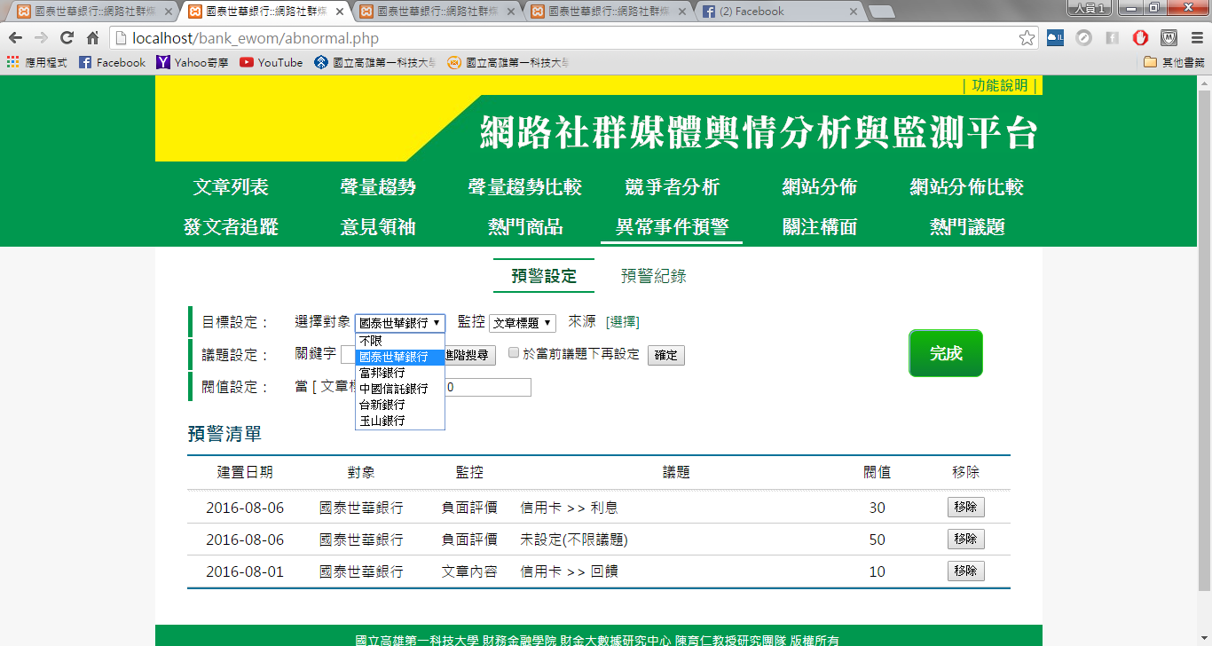
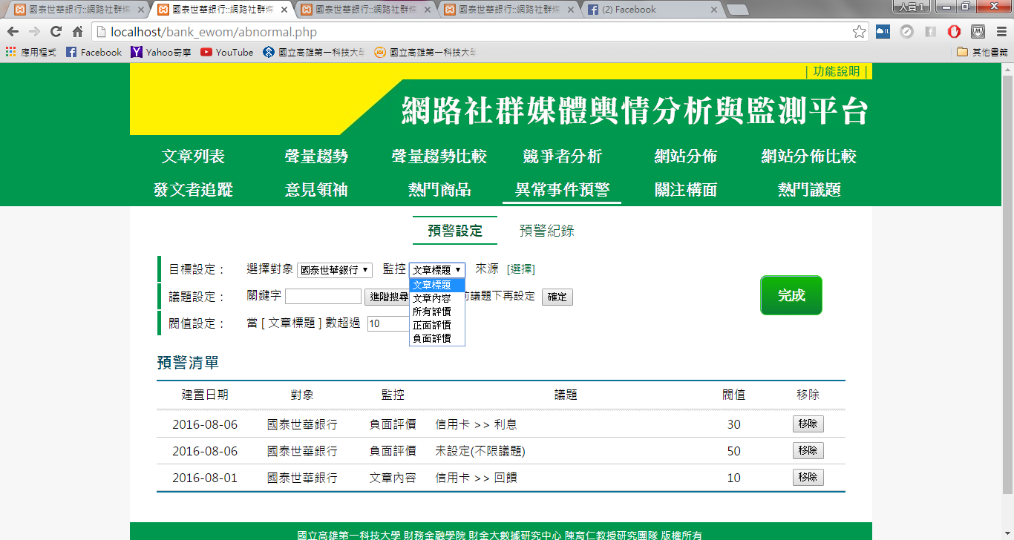
事件監測
目標設定
議題設定
閥值設定

Slide 55
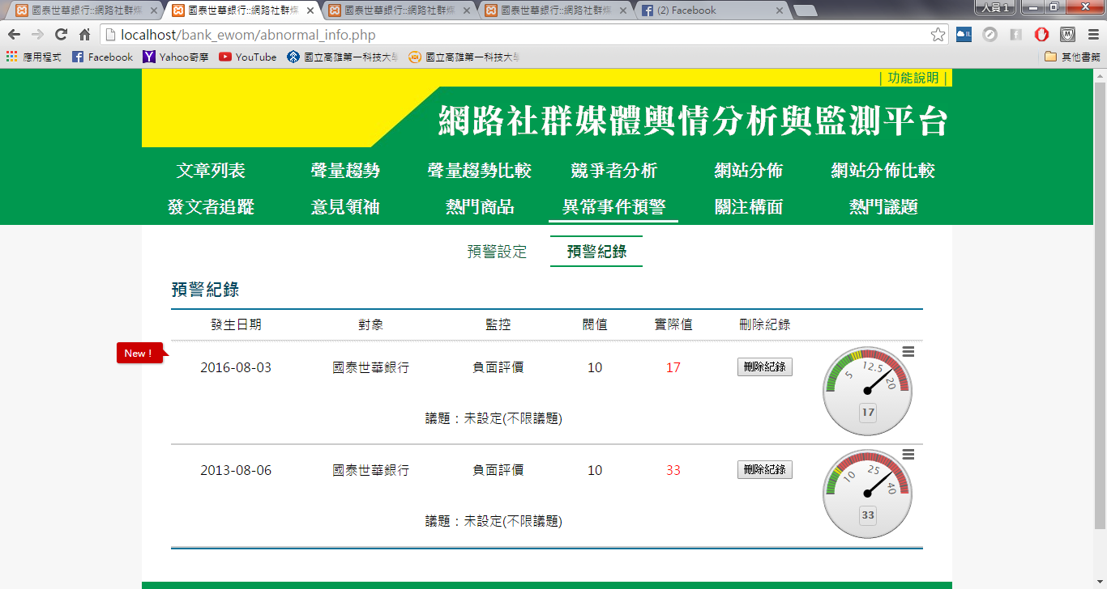
事件監測

Slide 56
智能客服機器人
NKFUST Chatbot

Slide 57
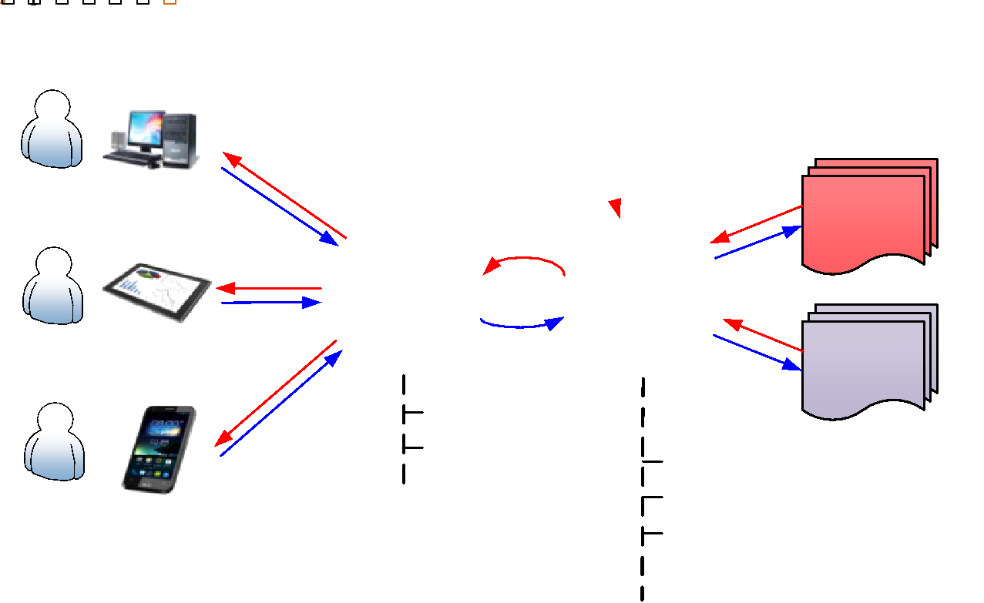
金融大數據分析方法與技術
AI智能股票投資顧問機器人之問答模式

Slide 58
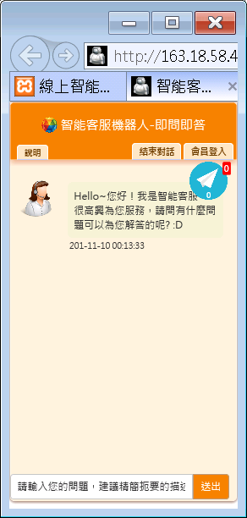
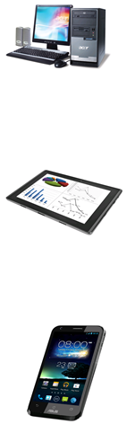
前台諮詢

Slide 59
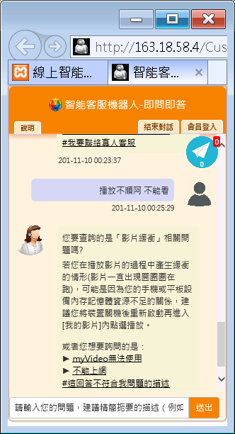
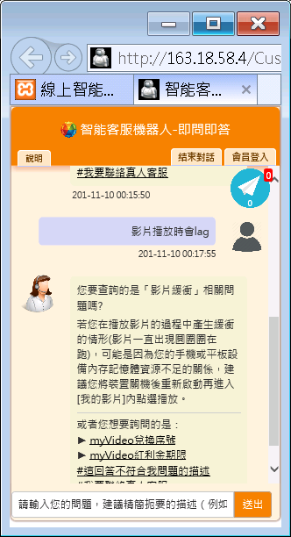

Slide 60
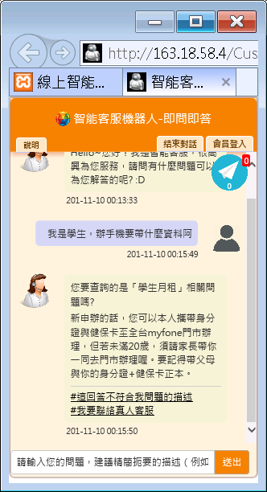
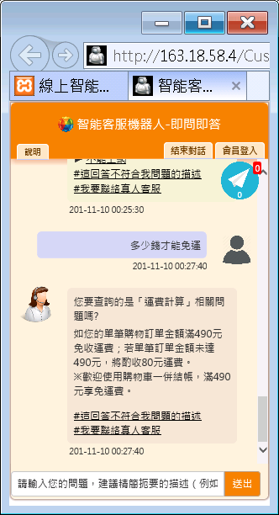

Slide 61
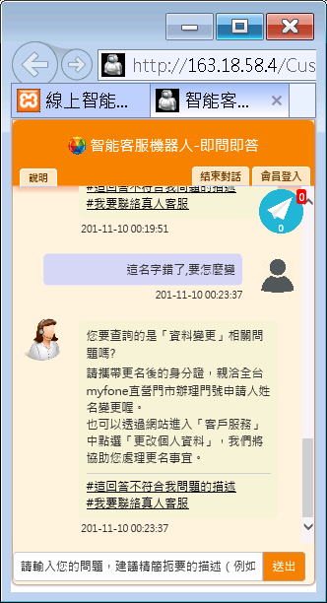
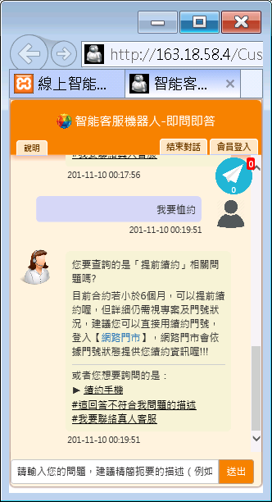

Slide 62
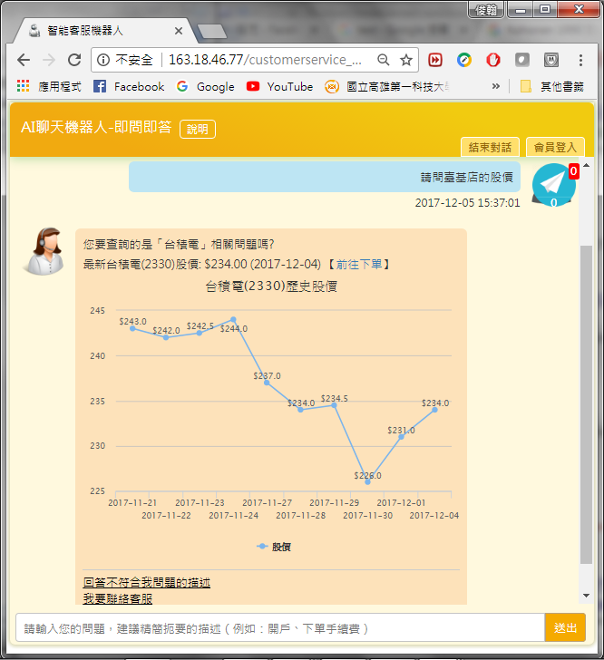

Slide 63
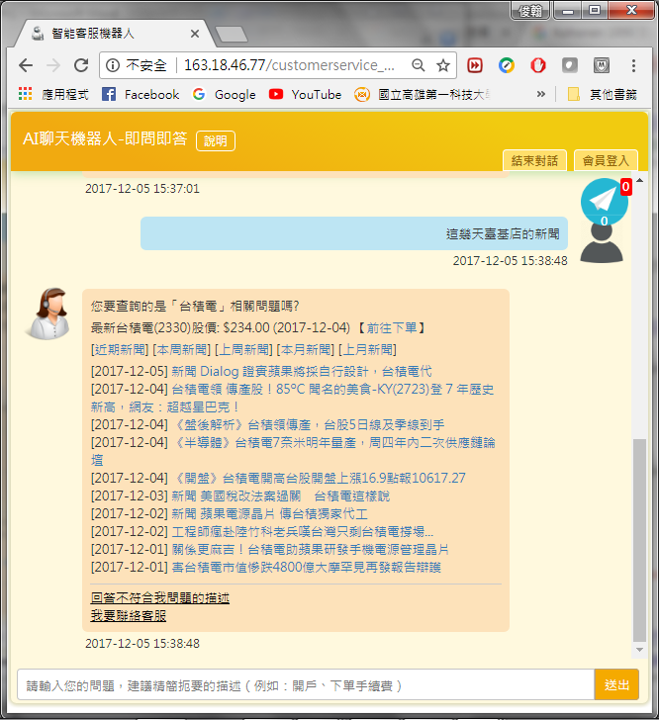

Slide 64
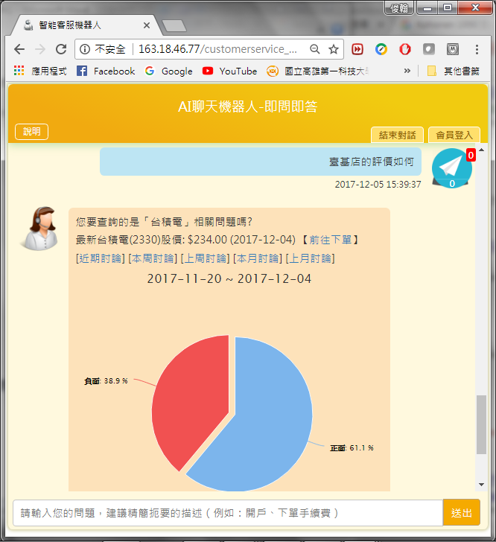

Slide 65
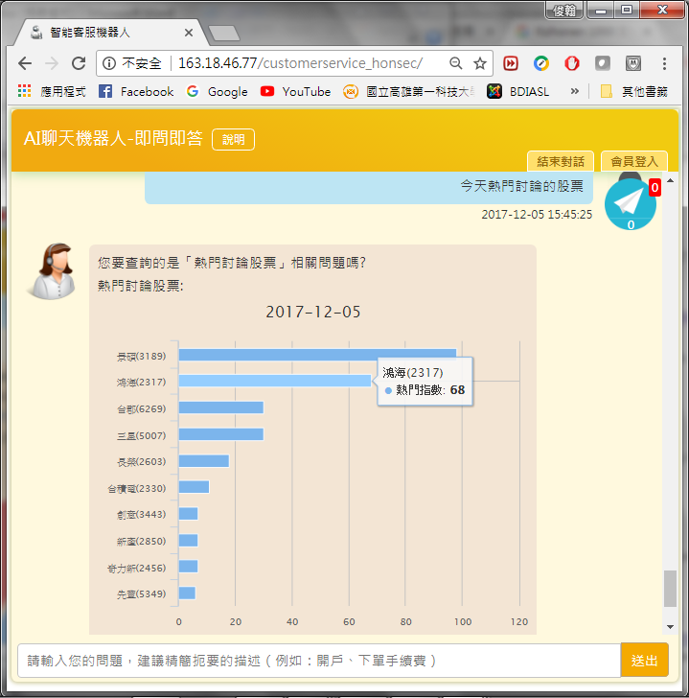

Slide 66
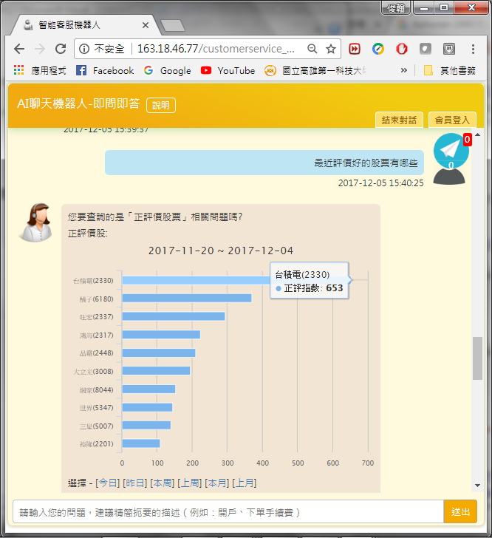

Slide 67
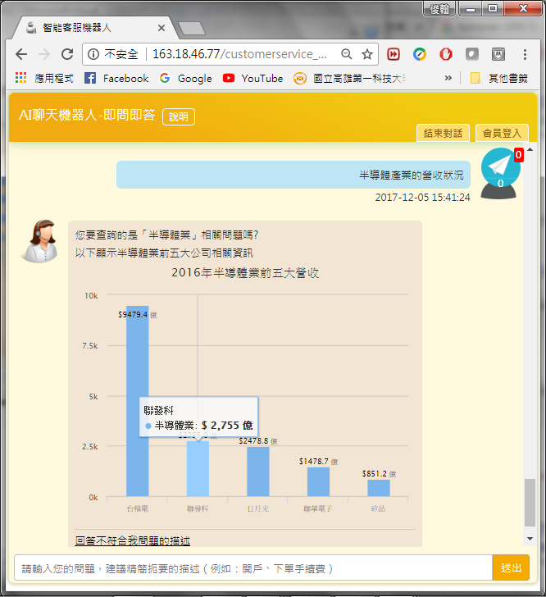

Slide 68
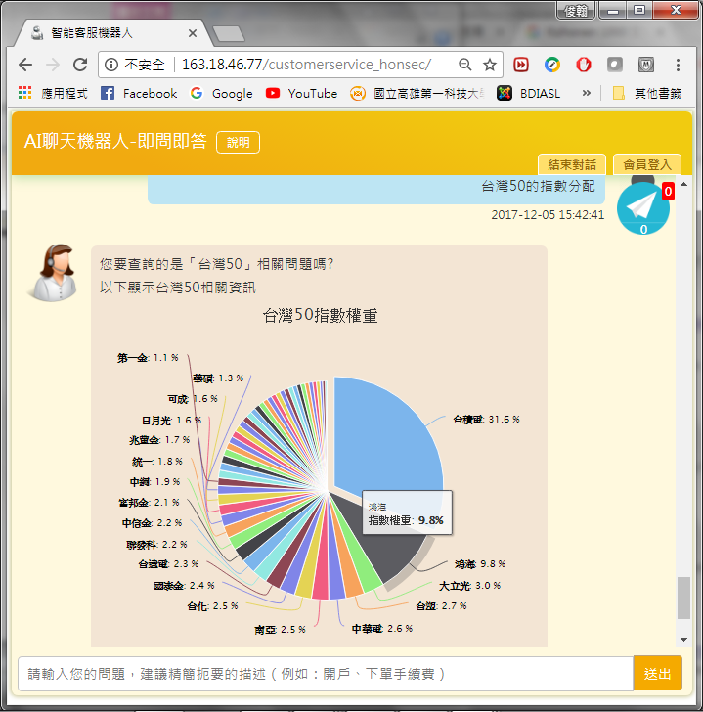

Slide 69
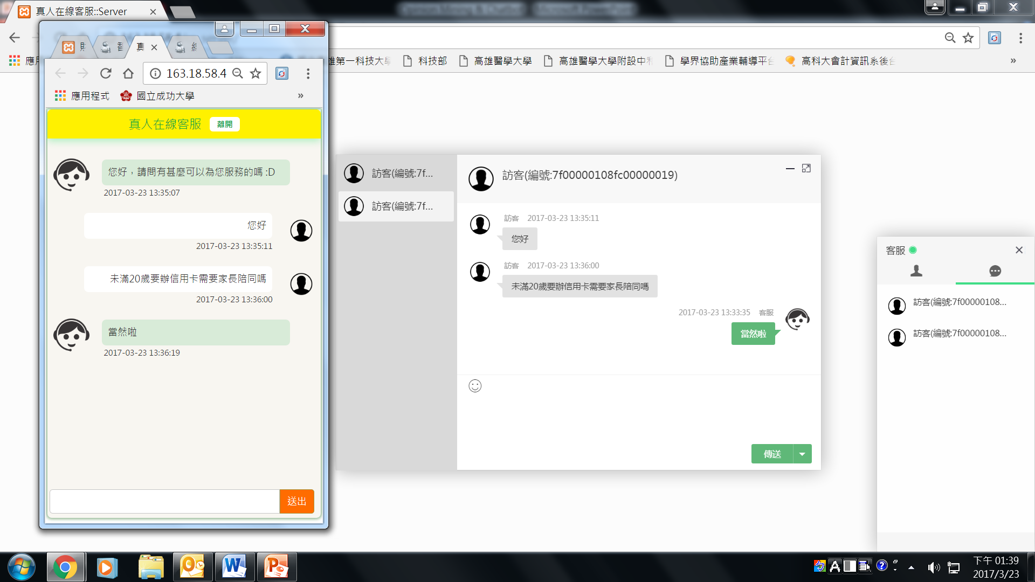
Client Side
Server Side

Slide 70
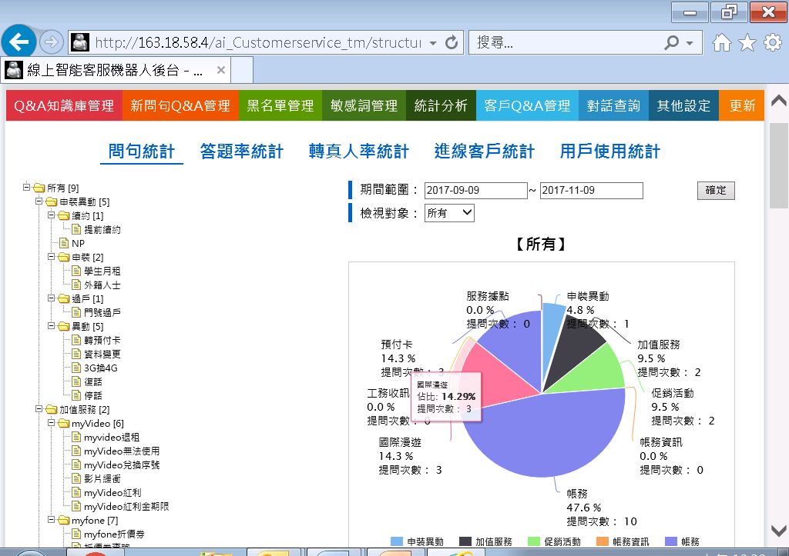

Slide 71
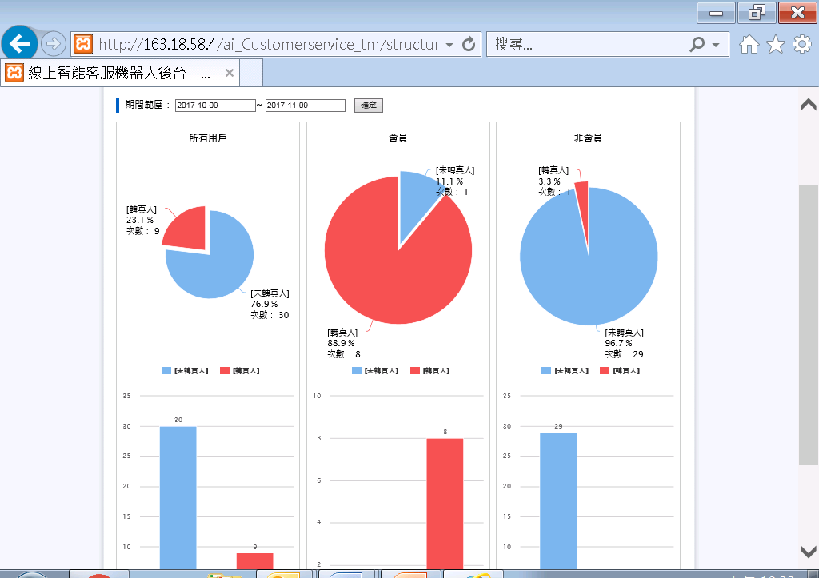

Slide 72
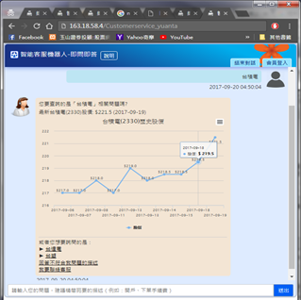
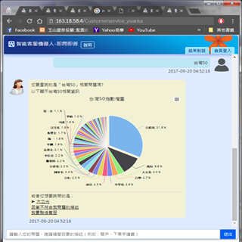
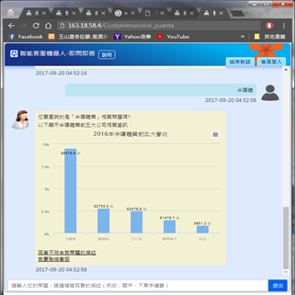

Slide 73
網路金融社群媒體 大數據分析與應用案例
網路社群財經輿情大數據分析與監測系統
(股票、共同基金投資)

Slide 74
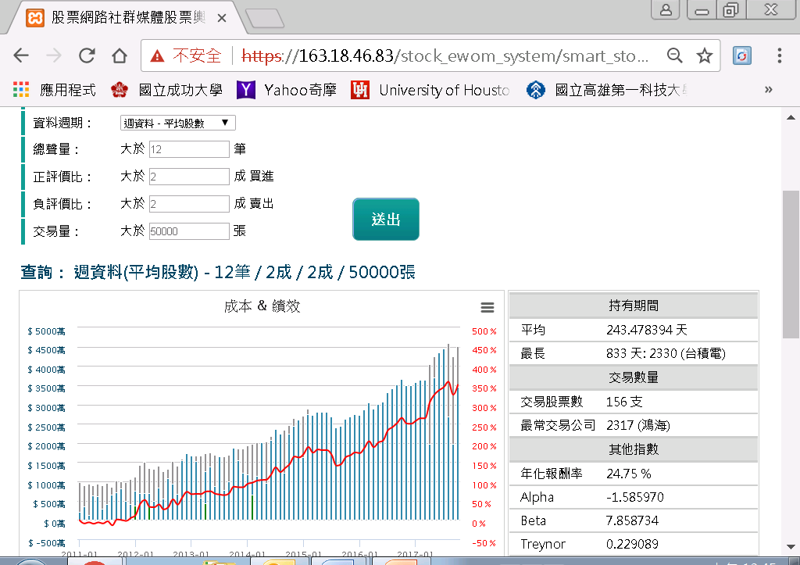

Slide 75
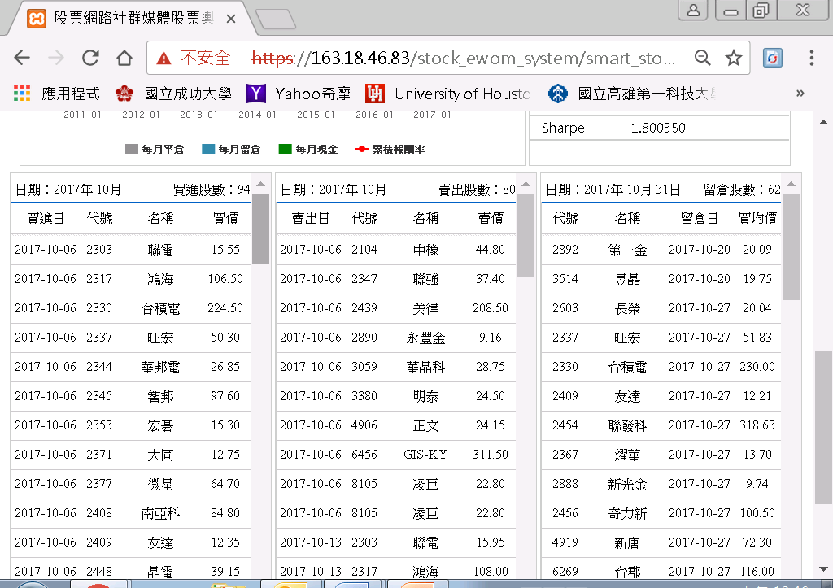

Slide 76


Slide 77


Slide 78

聲量趨勢

Slide 79
網路金融社群媒體 大數據分析與應用案例
利用Facebook數位足跡分析
預測金融消費者之
人格特質與購買決策風格

Slide 80


Slide 81


Slide 82
財務會計大數據分析與應用 案例
巨量資量分析之
集團式企業財務報表舞弊偵測

Slide 83
財務會計大數據分析與應用案例
主要目的在於針對集團式企業發展一巨量資料為基之財務報表舞弊偵測方法，以有效率地偵測出集團企業財務報表之舞弊，進而降低投資者與債權人之投資損失與風險，提高投資決策之效益。

Slide 84
四種集團企業財務報表舞弊模式:
(1)虛增營業收入
(2)不當的存款與借款
(3)提供不實財務資訊
(4)發行海外可轉換公司債以美化資產負債表

Slide 85


Slide 86


Slide 87


Slide 88


Slide 89
大數據分析之財報舞弊偵測精準度
虛增營業收入舞弊偵測精準度
提供不實財務資訊舞弊偵測精準度
Clustering Method | c | g | Accuracy
Decision Tree(C4.5) | --- | --- | 87.50%
Logistic | --- | --- | 70.00%
Neural Net | --- | --- | 77.50%
KNN | --- | --- | 82.50%
GA-SVM | 1.6104 | 3.2496 | 90.00%
POS-SVM | 12.8717 | 5.8872 | 77.50%
QGA-SVM | 0.6655 | 2.0939 | 95.00%
Clustering Method | c | g | Accuracy
Decision Tree(C4.5) | --- | --- | 75.00%
Logistic | --- | --- | 82.50%
Neural Net | --- | --- | 77.50%
KNN | --- | --- | 80.00%
GA-SVM | 7.2040 | 0.1926 | 87.50%
POS-SVM | 12.1507 | 0.1000 | 87.50%
QGA-SVM | 5.5839 | 0.5358 | 90.00%
發行海外可轉換公司債以美化資產負債表舞弊偵測精準度
不當的存款與借款舞弊偵測精準度
Clustering Method | c | g | Accuracy
Decision Tree(C4.5) | --- | --- | 75.00%
Logistic | --- | --- | 87.50%
Neural Net | --- | --- | 87.50%
KNN | --- | --- | 80.00%
GA-SVM | 1.2745 | 1.0938 | 90.00%
POS-SVM | 1.2027 | 7.3662 | 87.50%
QGA-SVM | 8.1577 | 3.3955 | 95.00%
Clustering Method | c | g | Accuracy
Decision Tree(C4.5) | --- | --- | 75.00%
Logistic | --- | --- | 87.50%
Neural Net | --- | --- | 82.50%
KNN | --- | --- | 82.50%
GA-SVM | 0.7272 | 1.5181 | 80.00%
POS-SVM | 11.7667 | 2.5754 | 80.00%
QGA-SVM | 4.0705 | 1.7748 | 90.00%

Slide 90
財務會計大數據分析與應用 案例
應用致股東報告書預警企業財務危機

Slide 91
Prediction Model | c | g | Accuracy
Decision Tree(C4.5) | --- | --- | 80.6818%
Logistic | --- | --- | 79.5455%
BNN | --- | --- | 81.8182%
Bayes | --- | --- | 82.9545%
GRID-SVM | 588.1336 | 0.015625 | 82.9545%
PSO-SVM | 1.2970 | 13.8476 | 82.9545%
GA-SVM | 3.4116 | 3.7796 | 85.2273%
QGA-SVM | 4.0707 | 4.0813 | 86.3636%

Slide 92
其它財會應用議題 應用於熱評商家逃漏稅偵測之網路社群口碑分析系統
主要目的在於針對網路熱評商家逃漏稅發展一網路社群口碑分析系統，以協助地方稅徵機關有效地監測出商家逃漏稅之可能性，進而作為稅徵機關稽查商家逃漏稅之參考依據。

Slide 93
其它金融應用議題 銀行服務-把握客戶買單機會
從過去的交易推測客戶未來可能的理財決策
例如: A客戶是一個投資比重很高的客戶，投資商品以基金
為主 → 推銷可能的基金
例如: 發現A客戶申辦房屋貸款
→ 推銷青年貸款或修繕貸款
Mining Customers’ Footprints on Facebook ?

Slide 94
其它金融應用議題 銀行供應鏈金融服務
銀行在提供供應鏈金融(Supply Chain Finance)服務時，需要對特定供應鏈的重要上下游客戶的資金交易、客戶關係、物流等資訊有充分的瞭解，才能設計合適的金融解決方案。
其風險控管須通盤考慮相關參與方，需要釐清企業的金融社交網路，考慮參與方的風險分佈，而不是單單的交易對手一方。

Slide 95
其它金融應用議題 銀行信貸管理
擔保圈一般主要是指多家企業通過互相擔保或連環擔保而形成的以擔保關係為鏈條的特殊利益體。
由於擔保圈涉及的債權債務及或有債權債務關係相當複雜和隱蔽，具有隱蔽性、累積性、不確定性、傳染性，是銀行信貸管理的重要工作

Slide 96
其它金融應用議題 銀行信貸管理
透過巨量資料分析可能會發現：
該擔保圈涉及累計金額達4.8億，表面看是各
自獨立的12筆擔保業務，但所有的擔保責任
都集中在同一個家族。

Slide 97


Slide 98


Slide 99

Pepper機器人人工智慧AI應用

Slide 100

敬 請 指 教
Q&A

